Slide 1
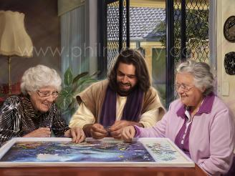
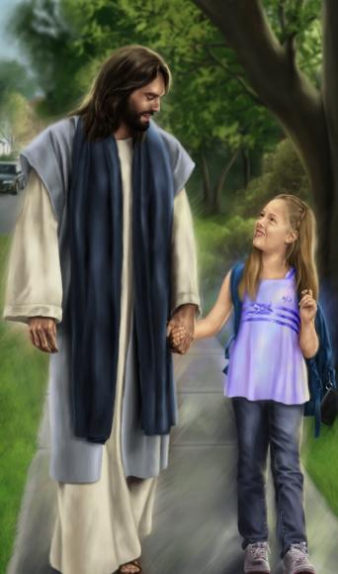
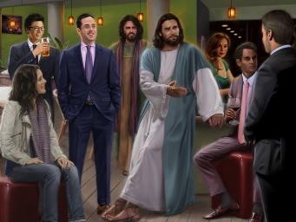
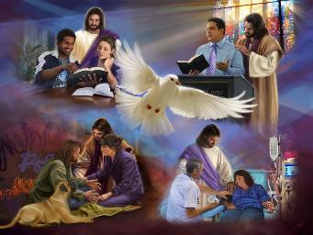
그리스도안의 삶
11과. 2026년 3월 14일

Slide 2
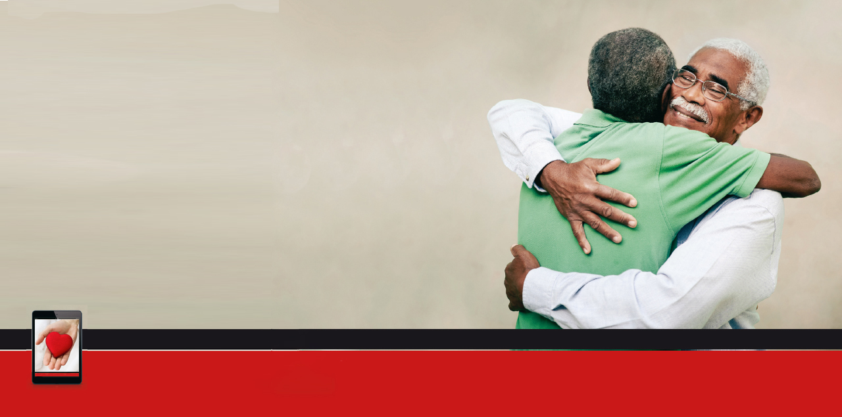
“이 모든 것 위에 사랑을 더하라 이는 온전하게 매는 띠니라”
골 3:14

Slide 3

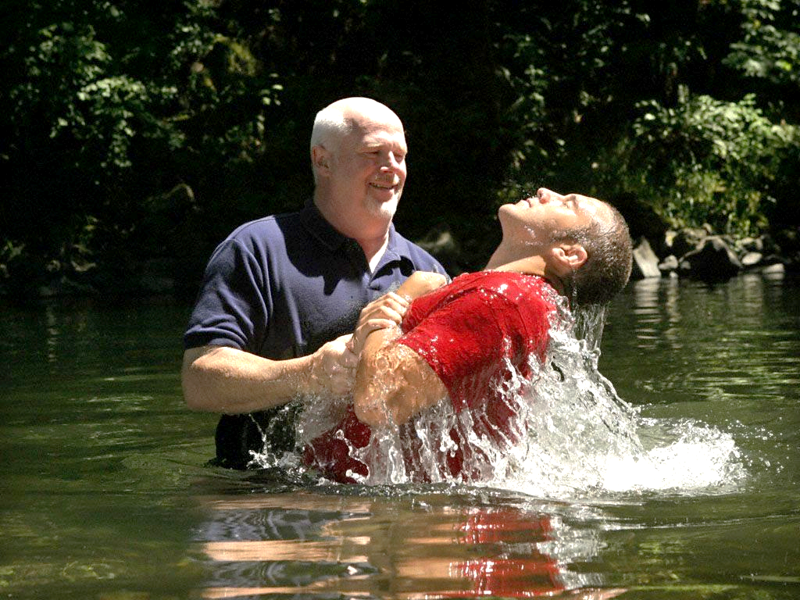
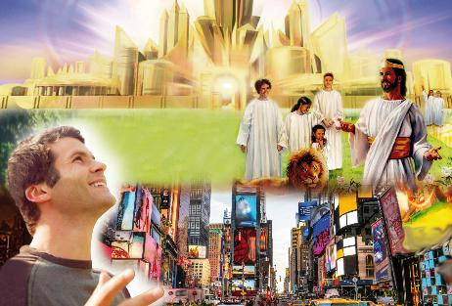





우리가 침례받고 물속에 잠길 때 옛 죄악의 삶은 죽고, 물에서 나올 때 새로 창조 받은 사람으로 다시 태어납니다.
우리는 옛 생활 방식과 사고방식을 버렸습니다. 그때부터 우리는 다르게 살고 다른 생각을 합니다. 우리는 세속적인 사고방식을 버리고 하늘의 사고방식을 갖게 되었습니다.
그런데 왠지 모르지만, 우리의 옛 습관들이 자꾸만 되살아납니다. 그래서 사도 바울은 우리에게 하늘을 바라보고 세상의 것들을 버리라고 권했습니다.
세상의 사고방식, 아니면 하늘의 사고방식?
우리의 초점 (골 3:1-4)
세상의 욕망에 대해 죽음 (골 3:5-6)
하늘의 옷으로 갈아입음 (골 3:7-11)
그리스도안에서 사는 새 삶의 특징들:
온전히 하나가 됨 (골 3:12-14)
하늘의 음식 (골 3:15-17)

Slide 4

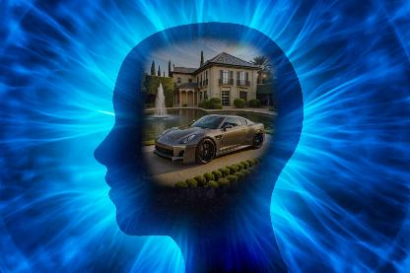
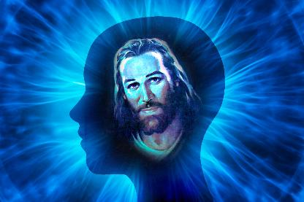
세상의 사고방식, 아니면 하늘의 사고방식?

Slide 5

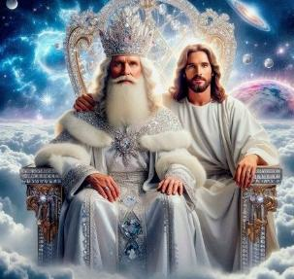
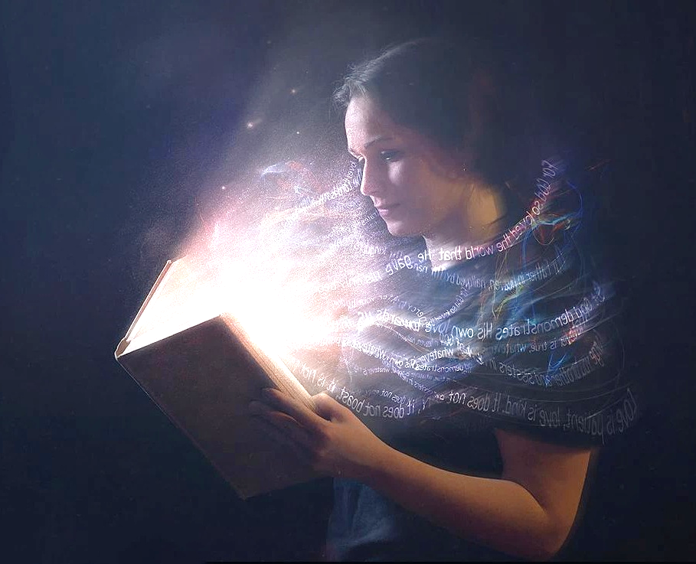
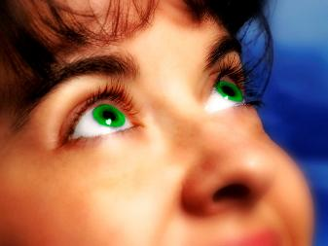
우리의 초점
“여러분은 하늘에 있는 것을 생각하고 땅에 있는 것을 생각하지 마십시오.” (골 3:2)
바울은 우리가 침례를 받고 그리스도와 함께 부활했으니(골 2:12) 부활하신 예수님께서 가신 곳, 곧 하나님의 보좌(골 3:1)로 예수님을 따라가라고 말합니다.
실질적으로는 예수님께서 다시 오실 때 우리가 그분을 따라갈 것입니다(골 3:4). 그때까지 우리는 눈을 하늘에 고정시키고 목표를 하늘에 두어야 합니다(골 3:2).
우리는 “죽었고”, 우리의 생명은 “그리스도와 함께 하나님 안에 감추어져 있습니다”(골 3:3). 여기서 말하는 “생명”은 그리스도를 영접할 때 받은 새 생명입니다.
이 생명을 유지하려면 날마다 양분을 공급받아야 합니다(고후 4:16). 우리는 매일 “위엣 것”을 구하고 “예수님께 시선을 고정해야” 합니다(히 12:2).

Slide 6

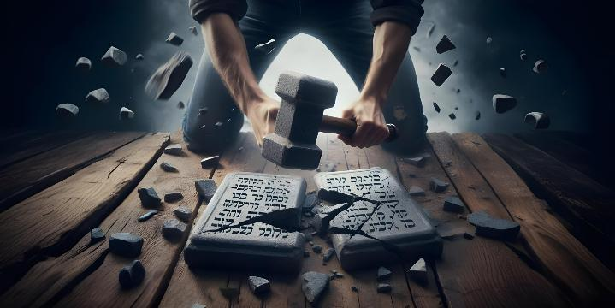

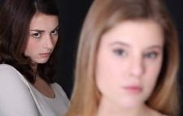
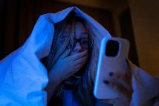
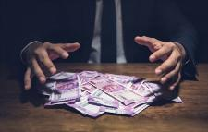
세상의 욕망들에 대해 죽음
“그러므로 여러분은 땅에 있는 육체의 욕망을 죽이십시오. 음란과 더러운 짓과 정욕과 악한 욕망과
지나친 욕심은 버려야 합니다. 지나친 욕심은 우상 숭배입니다.” (골 3:5)
우리는 그리스도와 함께 부활했고 하늘의 사물들을 생각하며 살아가므로, 우리가 목표에 도달하지 못하게 막는 이 땅의 것들에 대해 죽어야 합니다.
바울은 오해의 소지를 남기지 않기 위해 이 세상에 속한 다섯 가지 근본적인 사고방식들을 구체적으로 나열합니다. “음행, 더러운 짓, 정욕, 악한 욕망, 그리고 지나친 욕심은 우상 숭배라고 했습니다”(골 3:5).
바울이 살던 때와 마찬가지로 사람의 본성은 크게 변하지 않았습니다. 우리는 지금도 십계명에 적힌 명령뿐 아니라 그 근본 정신을 모두 어기는 똑같은 정욕에 둘러싸여 있습니다.
그렇다면 우리는 왜 세상에 속한 생각과 행동들에 대해 “죽어야” 할까요? 세상에 속한 것들은 “하나님의 진노”를 불러일으키고, 하늘의 본성과 공존할 수 없기 때문입니다(골 3:6). 세상의 것들이 우리를 죽이기 전에 우리가 세상의 것들에 대해 죽어야 합니다!

Slide 7




하늘의 옷으로 갈아입음
“이제는 새사람이 되었습니다. 이 새사람은 여러분 안에 새 생명을 창조하신 하나님의 모습을 따라 참된 지식에 이르도록 새롭게 되어가고 있습니다” (골 3:10)
다섯 가지 세상의 사고방식들을 속담처럼 나열한 바울은 계속해서 버려야 할 다섯 가지 세상에 속한 행동들을 말합니다. “화냄, 분노, 악의, 비방, 그리고 입에서 나오는 더러운 말”(골 3:8)그리고, 마지막으로 여섯 번째이자 가장 나쁜 “서로 거짓말하”는 것입니다(골 3:9).
바울은 우리가 이미 “옛 자아와 그 행실을 벗어 버렸으므로”(골 3:9) 예수님께 우리의 죄를 없애 주시도록 기도했을 때 우리의 “더러운 옷”을 벗어 버린 것으로 여깁니다 (슥 3:4).
오래된 낡은 옷을 벗어버리고 우리는 “아름다운 옷”을 입어야 합니다. 이 새 옷을 입음으로써 우리는 끊임없이 새롭게 되고, 날마다 거룩함 안에서 성장합니다 (골 3:10).
우리가 말씀을 연구하고 성령님께서 역사하셔서 거듭나게 될 때, 서로를 분리하는 장벽들은 사라집니다 (골 3:11).

Slide 8
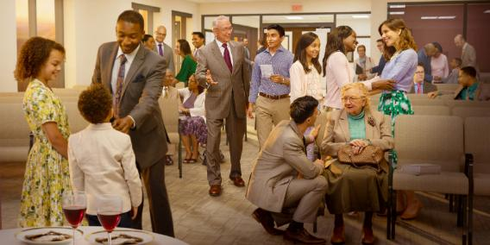

그리스도안에서 사는
새 삶의 특징들

Slide 9
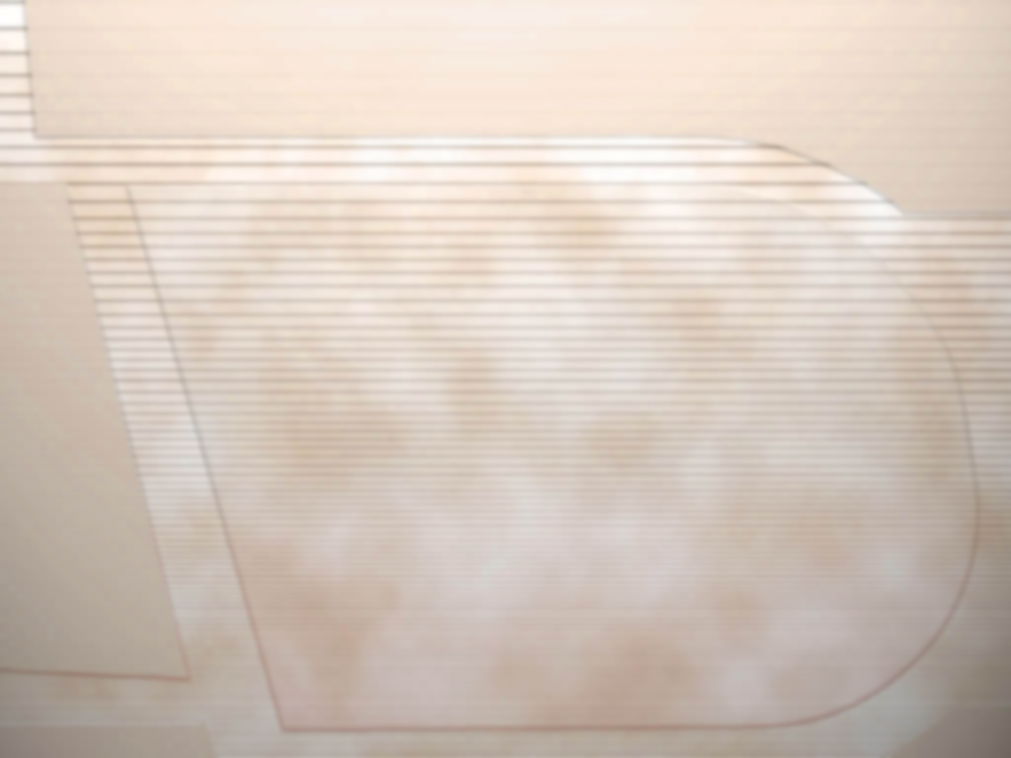
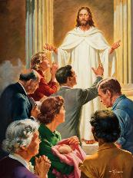

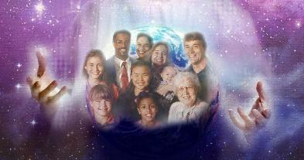
온전히 하나가 됨
“그리고 이 모든 것 위에 사랑을 더하십시오.
사랑은 그 모든 것을 완전히 하나로 묶어 주는 띠와 같은 것입니다” (골 3:14)
우리는 “하나님께서 택하신 백성이고, 거룩하고 사랑받는 사람들”입니다(골 3:12). 베드로는 이 정체성이 큰 축복이 되는 동시에 큰 책임이 따른다고 말합니다(벧전 2:9). 그렇다면 하나님께서 택하신 백성은 어떻게 행동해야 할까요 (골 3:12-13)?
1
2
3
4
불쌍히 여기는 마음
친절
겸손
온유함
오래 참음(인내)
서로 참으며
서로 용서함
5
6
7
이 모든 것은 완전한 띠, 즉 사랑이라는 테두리 안에서 이루어집니다(골 3:14). 그리고 위의 덕목들은 우리가 누리는 혜택과 책임입니다.
축복
책임
이런 행동들은 다른 사람들과 우리에게 축복입니다.
이런 행동들은 하나님께 영광을 돌리고, 다른 사람들도 보고 예수님을 믿고 따르고 싶게 합니다.

Slide 10

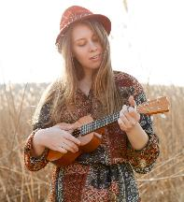
하늘의 음식
“그리스도의 말씀이 여러분 가운데 풍성하게 하여 모든 지혜로 서로 가르치고 권면하며
시와 찬미와 영적인 노래를 부르며 감사하는 마음으로 하나님을 찬양하십시오.” (골 3:16)
골 3:15-17은 하늘나라의 본성이 어떻게 성장하는지 알려줍니다. 그리고 혼자서는 하늘의 본성을 키울 수 없고, 교회 안에서 성도들과의 교제가 꼭 필요하다는 것을 보여줍니다.
하나님의 평화가 우리를 다스리심
만장 일치로 한 몸이 됨
감사하는 마음
성경말씀을 집중적으로 연구함
배운 것들을 서로 나눔
시편과 찬송, 그리고 영적인 노래를 부름
모든 것을 예수님의 이름으로 행함
“노래는 우리에게 낙심이 닥쳐올 때마다 사용할 수 있는 무기입니다. 이렇게 우리가 마음을 열어 하나님의 임재의 햇살을 받을 때, 우리는 건강과 하나님의 축복을 받게 됩니다.”
(엘렌 화잇, 치료 봉사, 254)

Slide 11
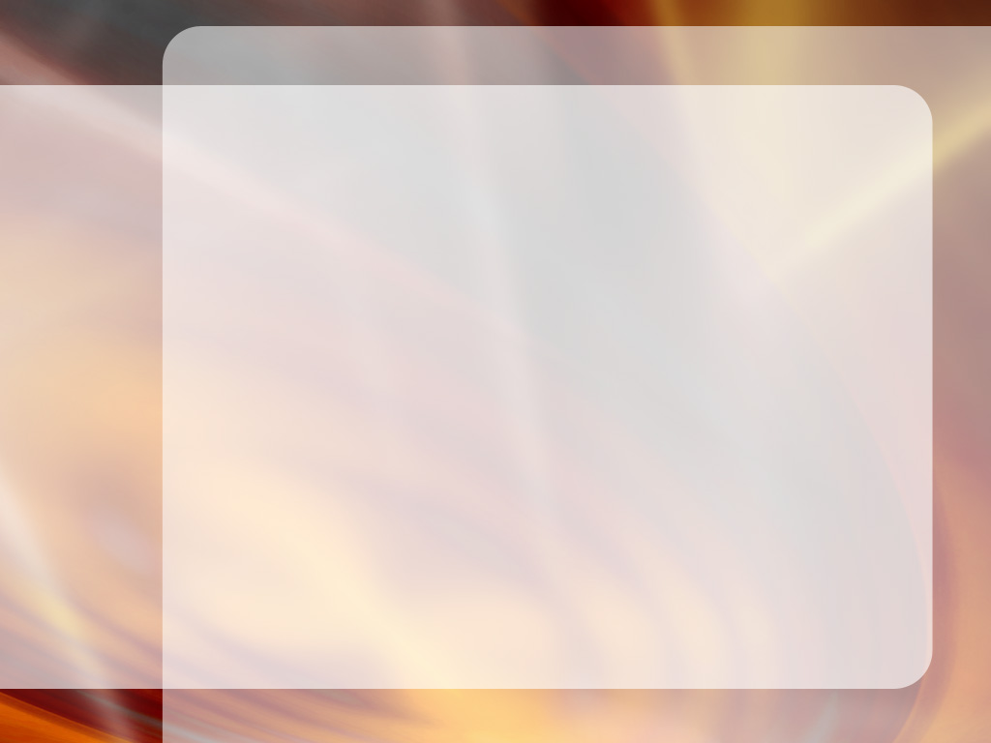
“친절하고 부드럽고 동정심 많은 마음을 기르십시오. 절대로 이런 성품들을 약점이라고 부르지 마십시오. 왜냐하면 이런 성품들은 그리스도의 성품이기 때문입니다. 여러분이 다른 사람들에게 어떤 영향을 끼치는지 잘 생각하십시오. 여러분의 순수하고 향기로운 영향력이 다른 사람들에게 전해지는 것을 결코 부끄러워하지 마십시오.
작은 물방울들이 모여 강물이 되듯이, 작은 영향력들이 모여 인생을 이룹니다. 인생은 평화롭고 고요하며 즐거운 강물과 같이 흐를 수도 있고, 끊임없이 진흙과 흙탕물을 일으키는 거친 강물이 될 수도 있습니다. 이 세상을 살아가는 우리는 성령님께 자신을 맡기고 그분께 배울 수 있습니다. 성령님께서 우리를 거룩하게 하심으로 우리는 점점 더 그리스도를 닮아갈 것입니다.
엘렌 화잇 (내가 그리스도를 알려하여, 7월 22일)

